Slide 1


Alfabetização Digital
Sistemas de Informação

Slide 2
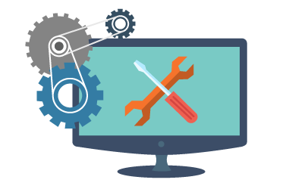
Conhecendo o computador
Software

Slide 3
Software
Refere-se a parte lógica do computador, ou seja, o conjunto de instruções que determinam a realização das tarefas.
Gerencia diretamente o hardware.

Slide 4
Software
Tipos de Software:
Básico
Aplicativos
Utilitários

Slide 5
Software
Básico
Conjunto de programas que gerencia as funções básicas do computador.
Exemplo
Sistema operacional.

Slide 6
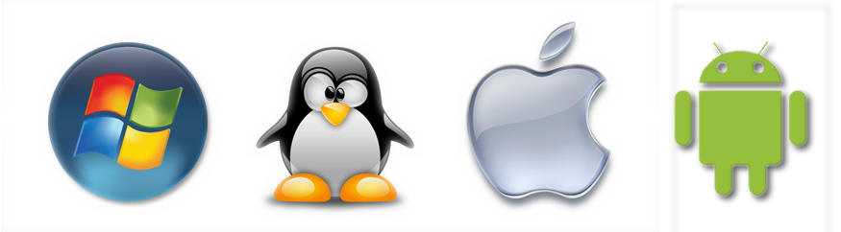

Slide 7
Software
Aplicativo
Programa que ajuda ao usuário à realizar uma tarefa específica.
Exemplo:
Banco de Dados
Editor de textos.

Slide 8



Slide 9
Software
Utilitário
São programas utilizados para suprir a deficiência do sistema operacional.
Exemplos:
Compactação de arquivos
Aumento de desempenho
Limpeza de disco rígido
Acesso à internet
E etc.

Slide 10
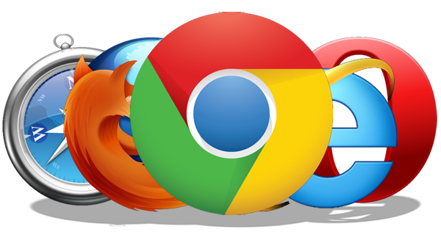

CCleaner

Slide 11
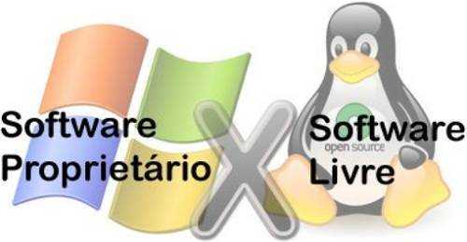
Software
Software livre vs Software Proprietário

Slide 12
Software Livre
Software livre é qualquer programa de computador que pode ser executado, copiado, modificado e redistribuído pelos usuários gratuitamente.
Os usuários possuem livre acesso ao código-fonte do software e fazem alterações conforme seus desejos.

Slide 13
Software Livre
Por exemplo:
Sistemas operacionais Linux
Pacote Libre Office
Editor de imagens Gimp
Entre outros.

Slide 14


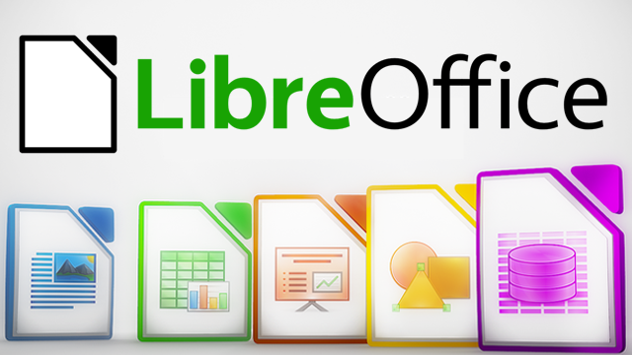

Slide 15
Software Proprietário
Software Proprietário é todo software que possui um direito exclusivo do produtor, ou seja, para usar um software proprietário tem que comprar uma licença de uso.

Slide 16
Software Proprietário
Por exemplo:
Sistemas Operacionais Windows
Pacotes Microsoft Office
Editor de imagens Adobe Photoshop
Entre outros.

Slide 17


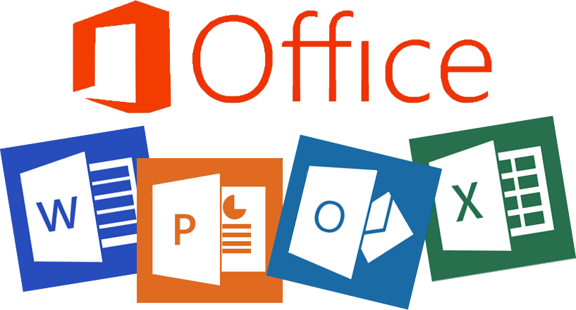

Slide 18

Por que utilizamos software livre na UFC?

Slide 19

Por que utilizamos software livre na UFC
Nos últimos anos a questão do software livre nos governos tem sido um tema de destaque, tanto na adoção quanto no incentivo e divulgação do software livre.
Diversos governos estão adotando leis e medidas favoráveis ao software livre e dentre eles, alguns de destaque são:
Brasil
Alemanha
França
Espanha.

Slide 20

Por que utilizamos software livre na UFC
No ano de 2005, o governo federal licenciou o seu primeiro software livre, seguindo as prerrogativas legais do país:
A Lei do Direto Autoral e a Lei do Software e a Resolução Nº58 do Instituto Nacional de Propriedade Intelectual (INPI).

Slide 21

Por que utilizamos software livre na UFC
O fato de o software ser disponibilizado em um ambiente público de colaboração possibilitou a intensificação do uso da ferramenta.

Slide 22
Por que utilizamos software livre na UFC
Aos poucos a sociedade começou a assumir um papel dinâmico no processo de desenvolvimento do software, não apenas atuando em sua utilização, mas colhendo frutos da colaboração.

Slide 23
Fim
Obrigado pela sua atenção!

